Slide 1
Novosti v Microsoft Dynamics 365, verzija 9.0 in 9.0.2
Matjaž Jug

Slide 2
CRM Online > Dynamics 365 oktober 2016

Slide 3
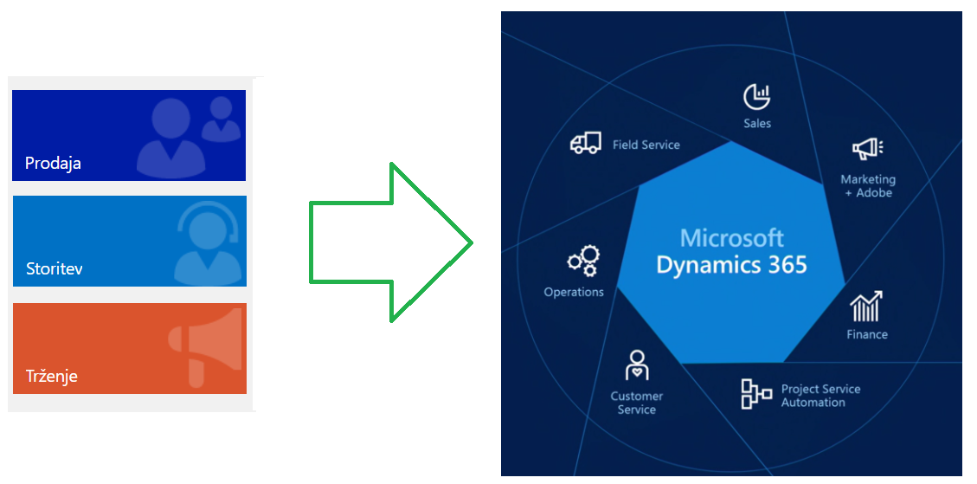
CRM v oblaku
Poslovne rešitve v oblaku

Slide 4
Kaj je prinesla verzija 9.0? oktober 2017

Slide 5
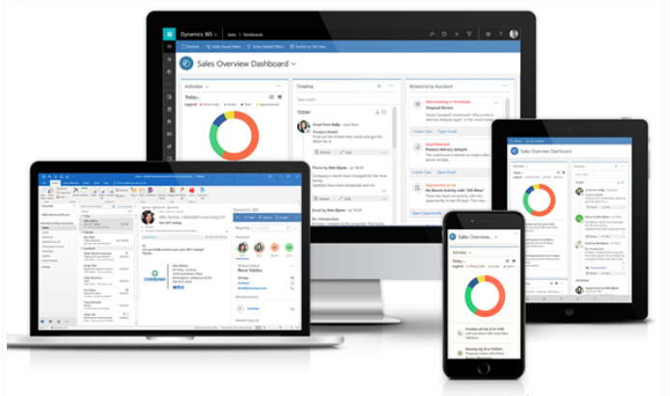
1. Poenoteni uporabniški vmesnik
Unified Client Interface
Unified Interface Framework (UIF)

Slide 6
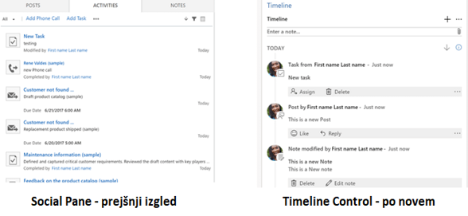
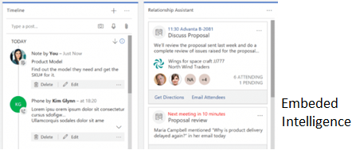
2. Časovnica aktivnosti
Activity Timeline

Slide 7
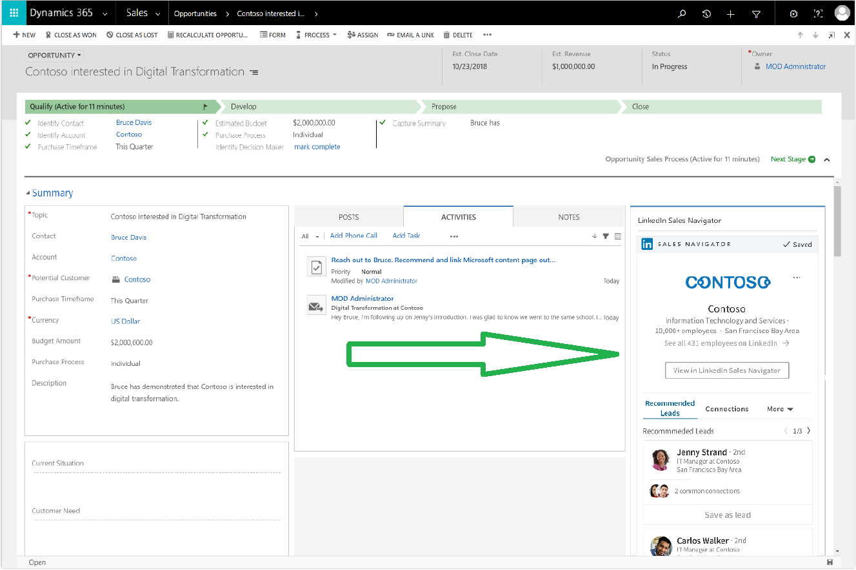
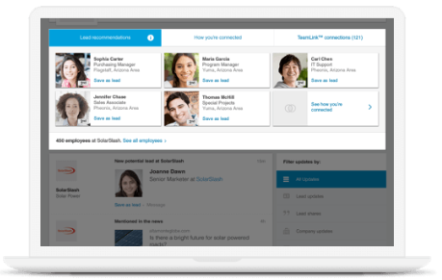
3. LinkedIn navigator za prodajo
LinkedIn Sales Navigator

Slide 8

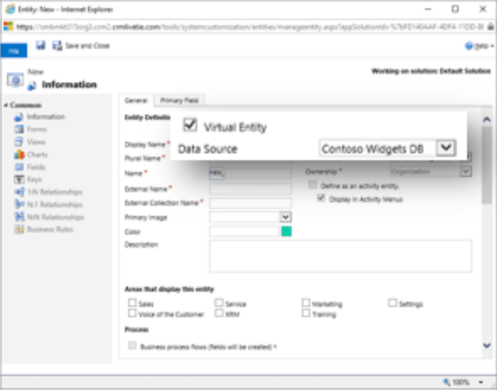
4. Virtualne Entitete
Virtual Entities

Slide 9
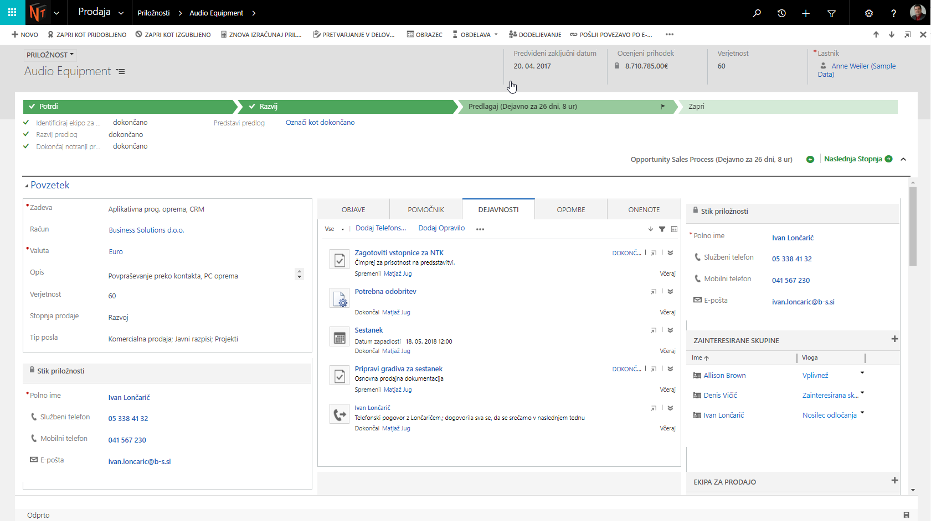
5. Prenova spletnega odjemalca
Web Client Refresh

Slide 10
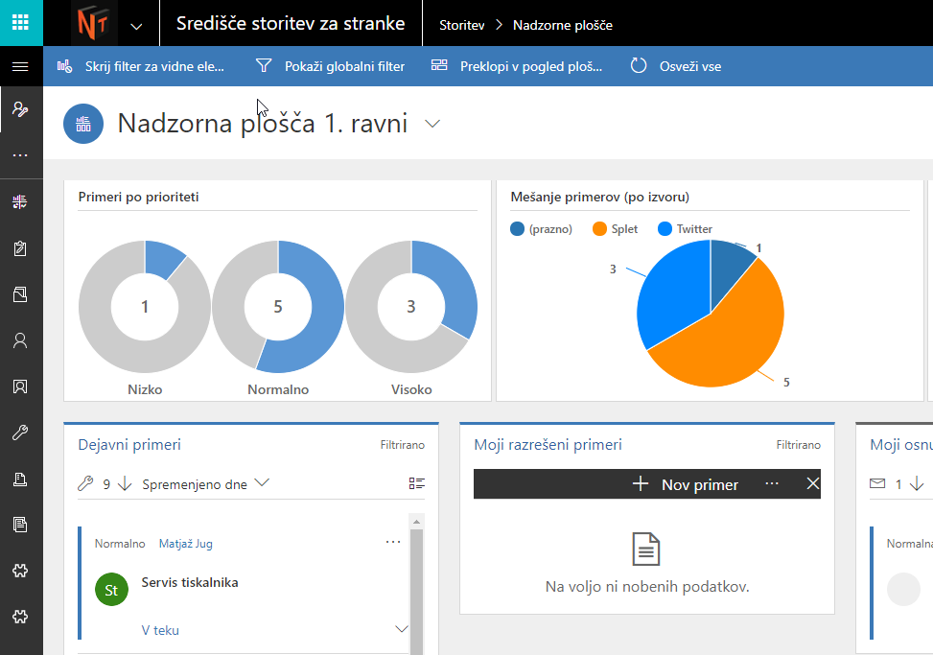
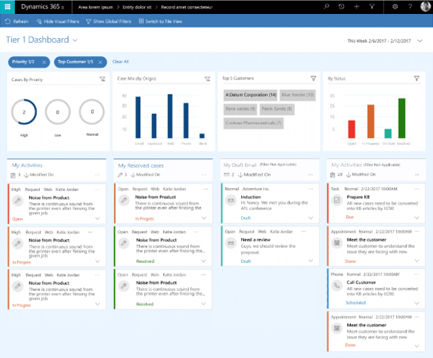
6. Storitveno središče za stranke
Customer Service Hub

Slide 11

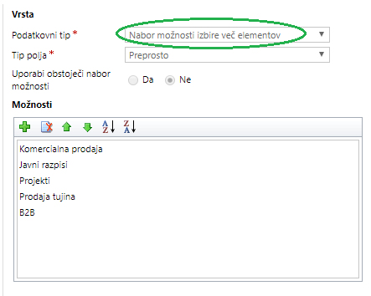
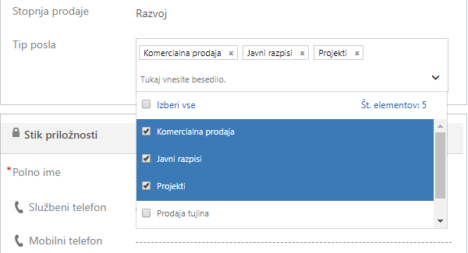
7. Večizborna opcijska polja
Multiselect Option Sets

Slide 12

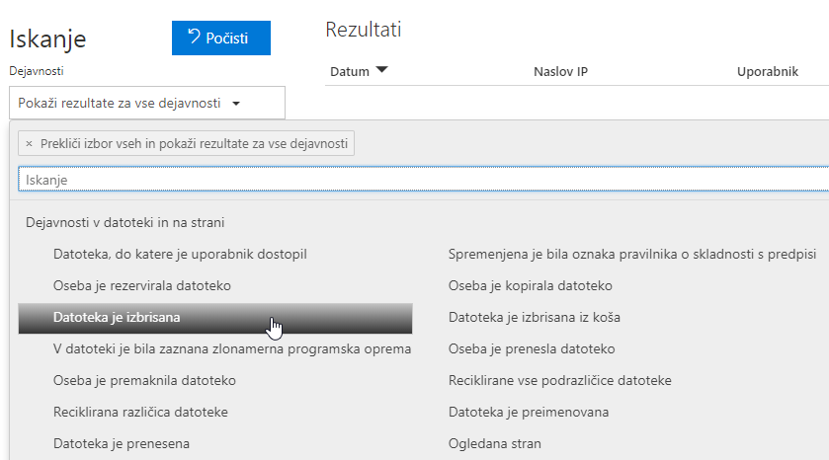
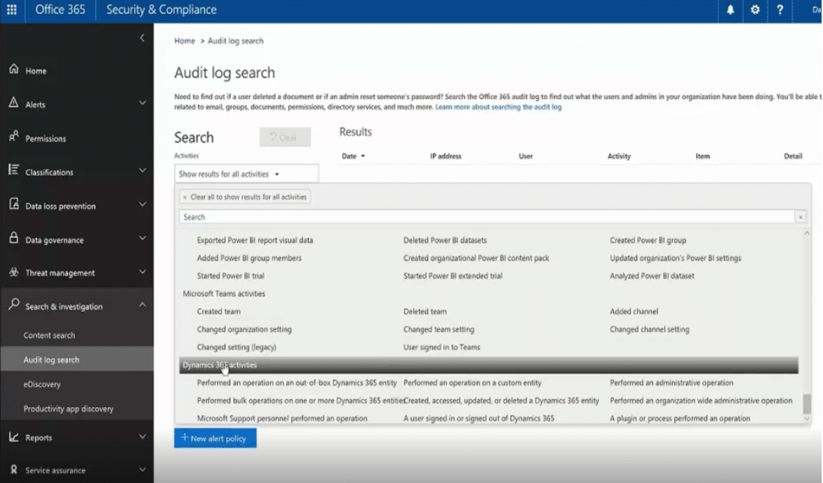
8. Sledenje aktivnostim
Activity Logging

Slide 13

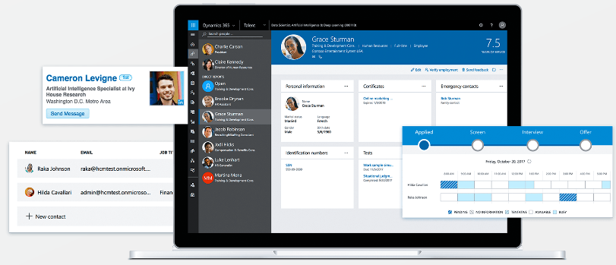
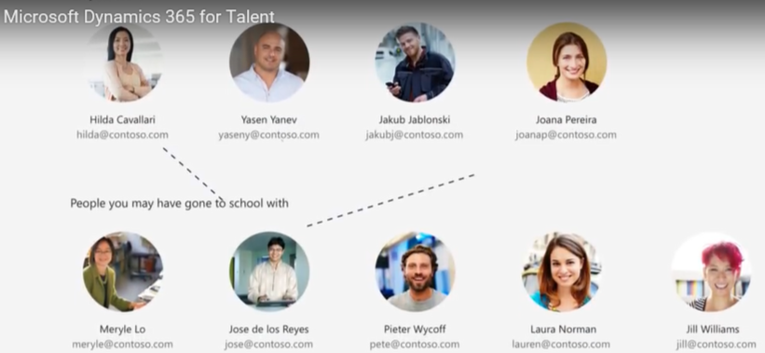

9. Dynamics 365 for Talents
Napredna kadrovska evidenca
Zasnovano v celoti na PowerApps

Slide 14
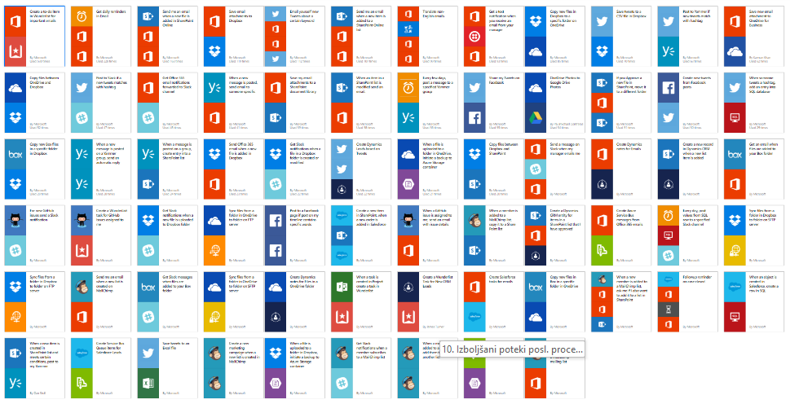

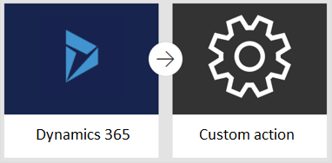
10. Razširitev procesov za/na zunanje vire
Microsoft Flows

Slide 15
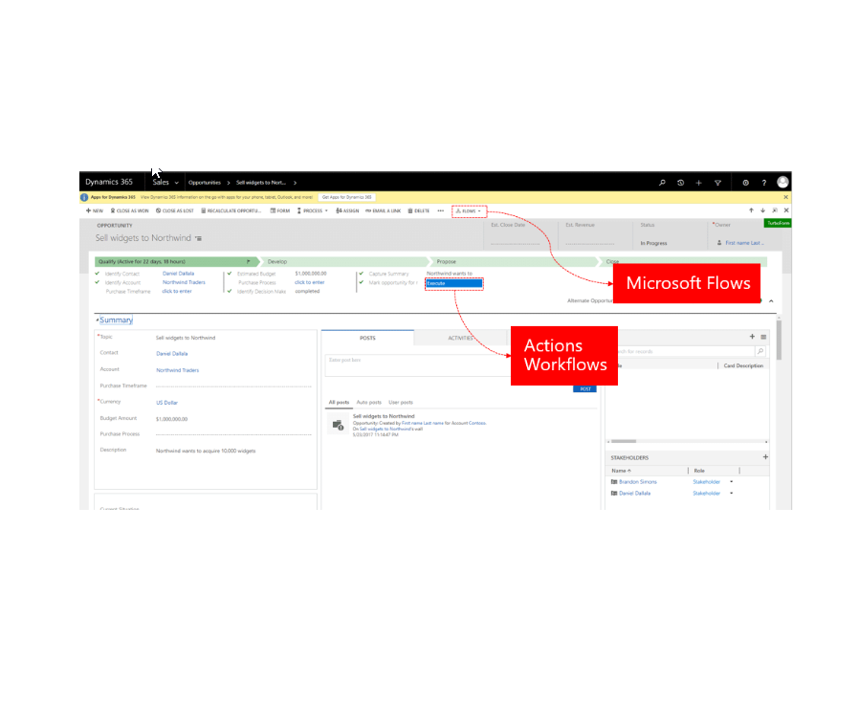
11. Vgradnja procesov za/na zunanje vire
Business Process Flows Enhancements

Slide 16
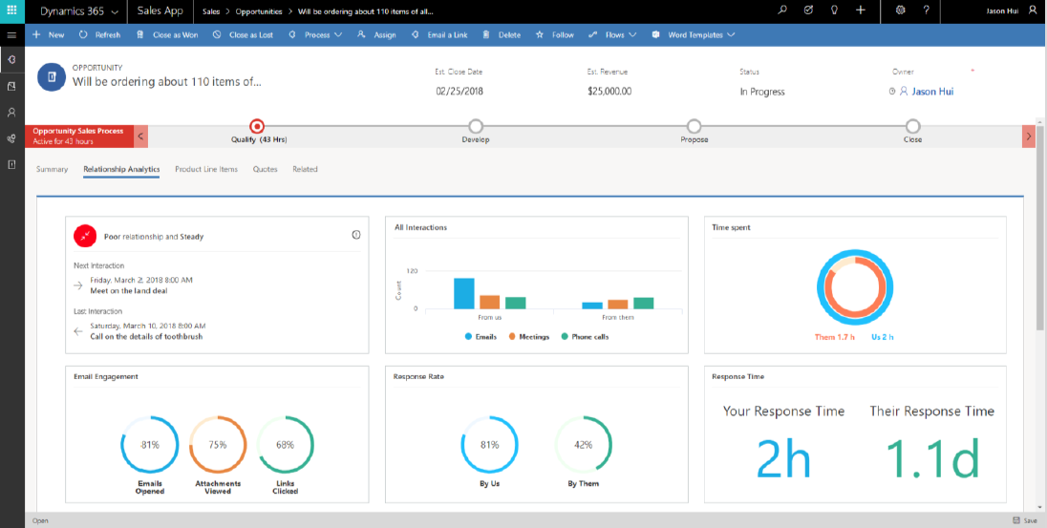
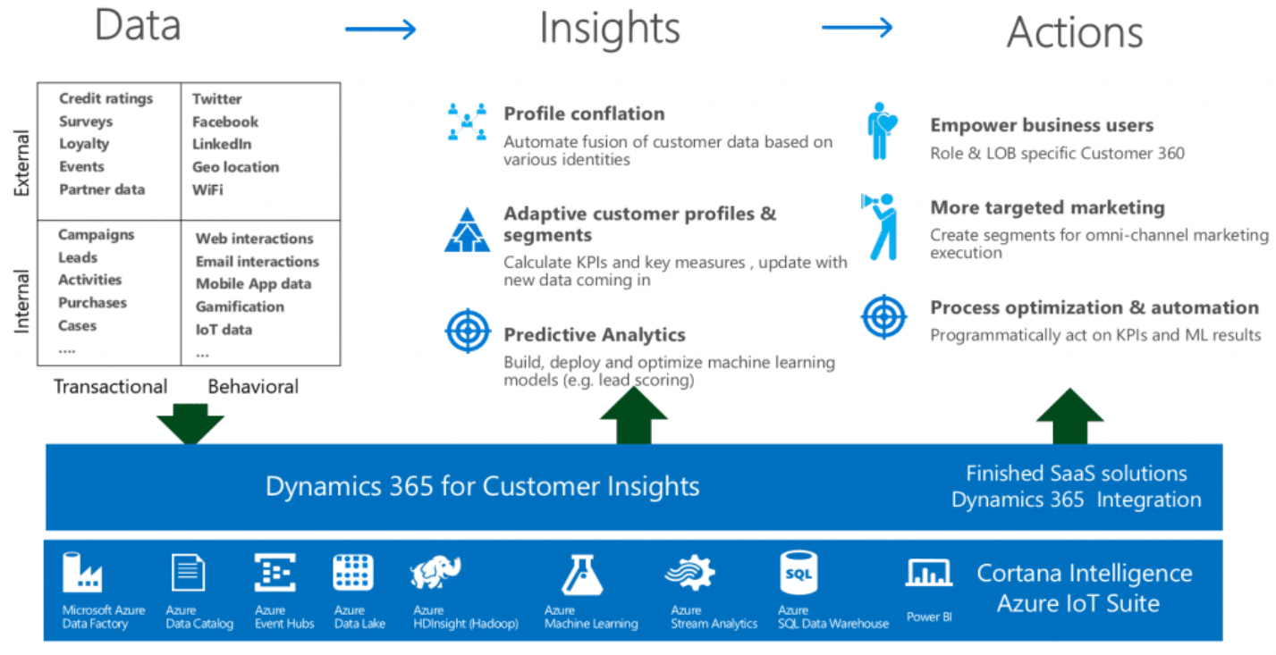
12. Vpogledi v stranke
Customer Insights

Slide 17

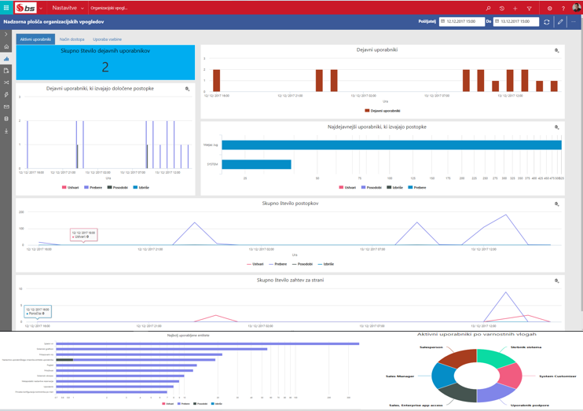
13. Organizacijski vpogledi
Organizational Insights (UIF)

Slide 18
Kaj prinaša verzija 9.02? april 2017

Slide 19
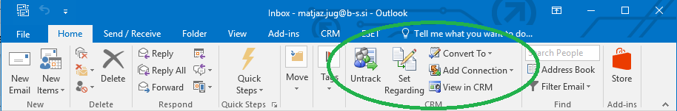
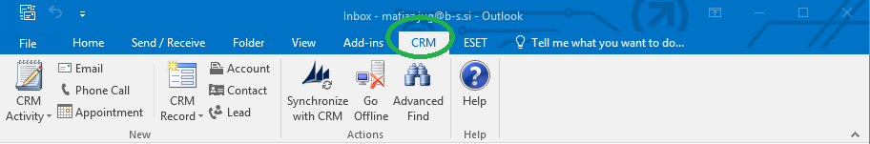
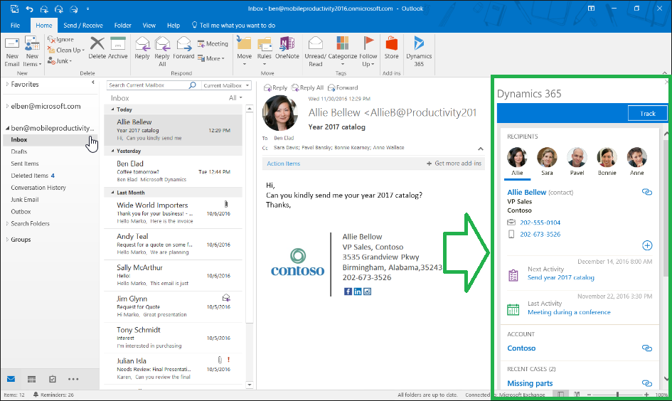
1. App for Outlook
Konec Outlook klienta

Slide 20
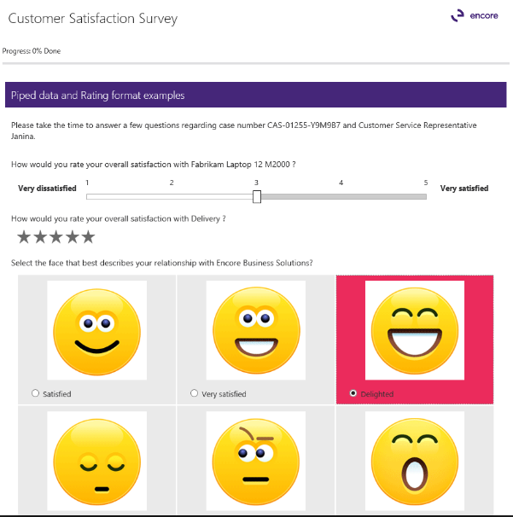
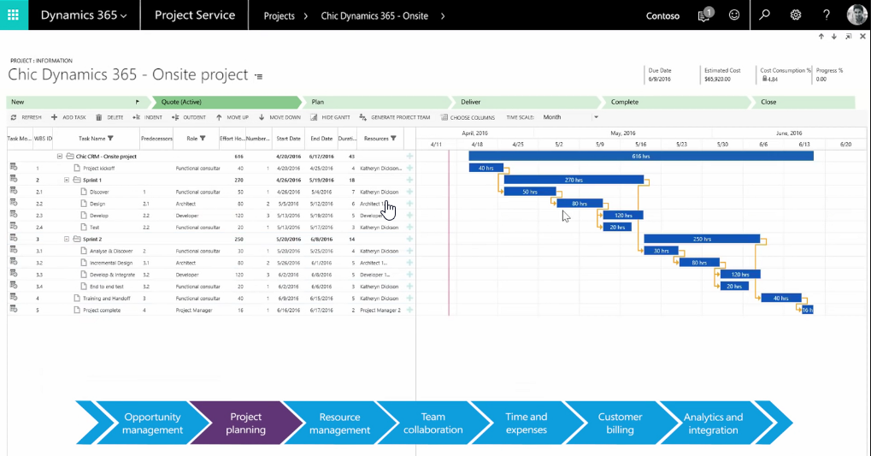
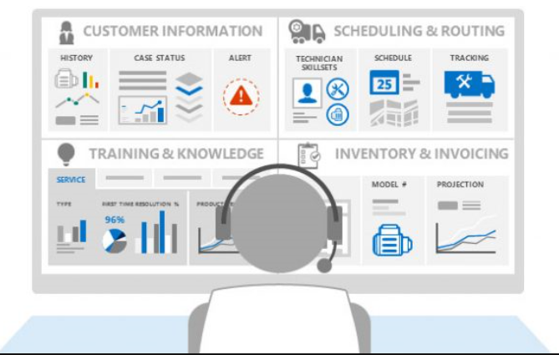
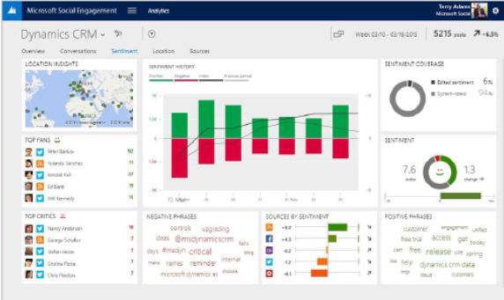

2. Dopolnitve aplikacij na vseh področjih
Business App Enhancements

Slide 21

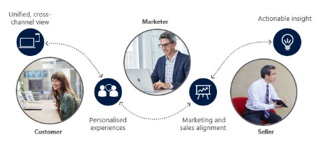
3. Dynamics 365 za Marketing
Dynamics 365 for Marketing (!)

Slide 22
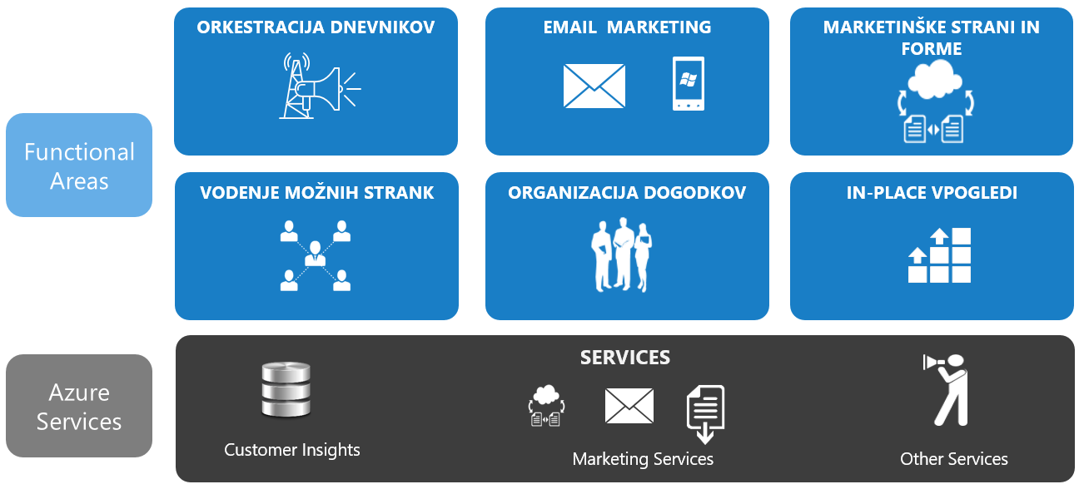
Dynamics 365 for Marketing
Zgodovina
Funkcionalna področja
Multikanalne kampanje
Email marketing
Marketinške strani in forme
Organizacija in vodenje dogodkov
Nadzorne plošče in poročila

Slide 23
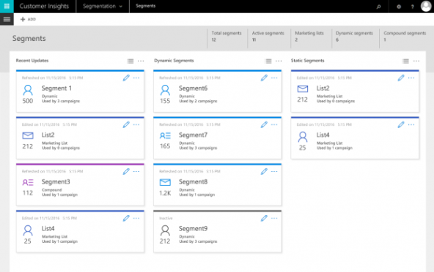
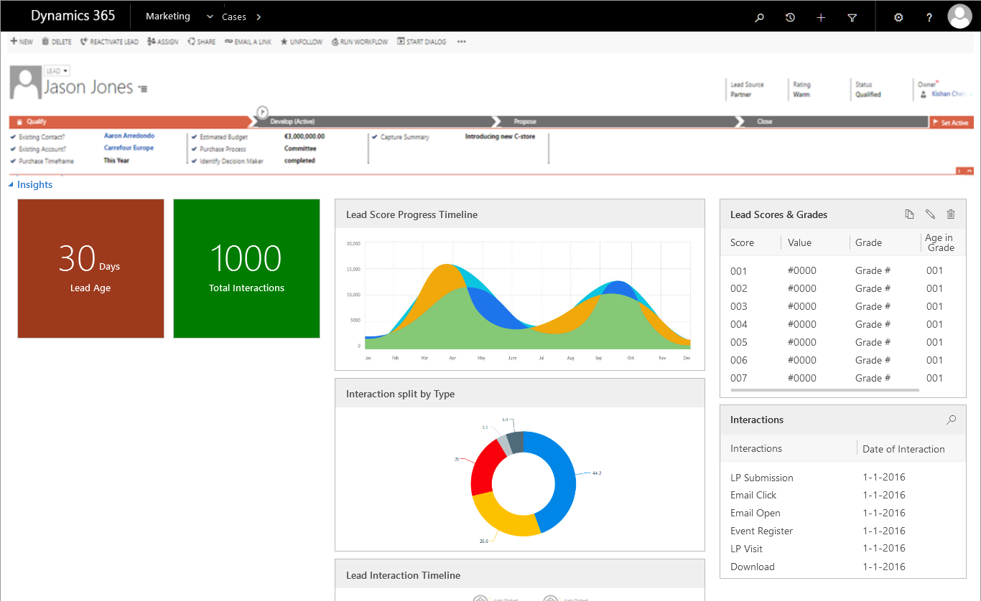
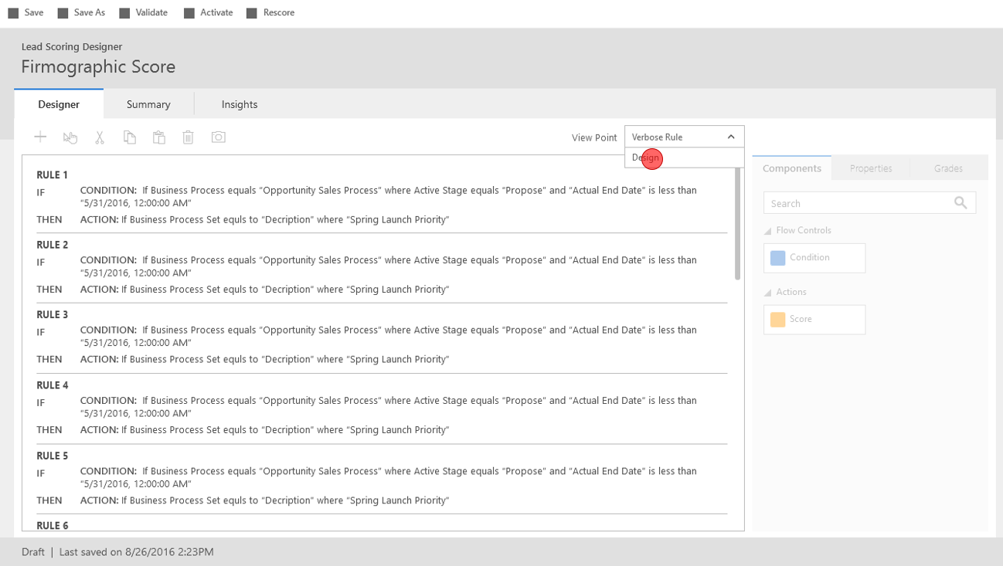
Dynamics 365 for Marketing
Ciljajnje ključnega občinstvo
Sledenje vsem deležnikom na enem mestu
Dinamični segmenti
Dnevniki strank

Slide 24
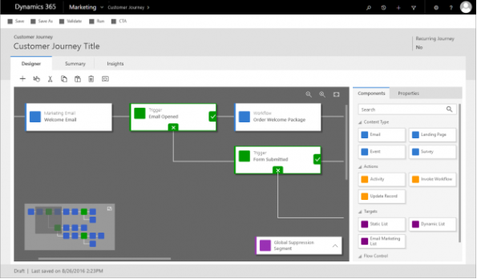
Dynamics 365 for Marketing
Multi-kanalne kampanje
Povleci/odloži dizajn
Oblikovanje gledanih vsebin
Avtomatizacija dogodkov
Vpogledi
Vizualizacija dnevnikov

Slide 25
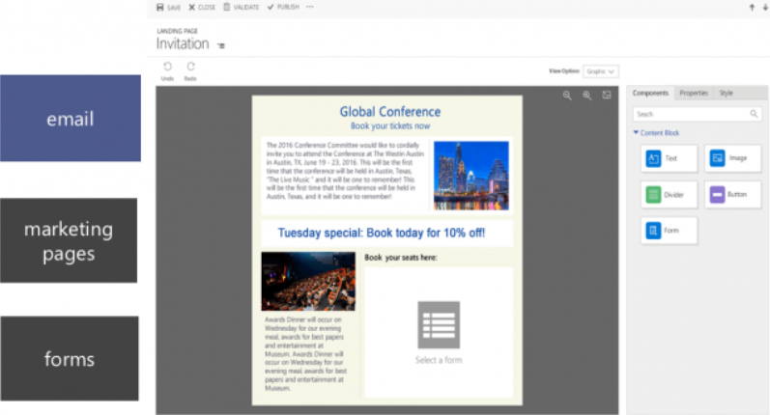
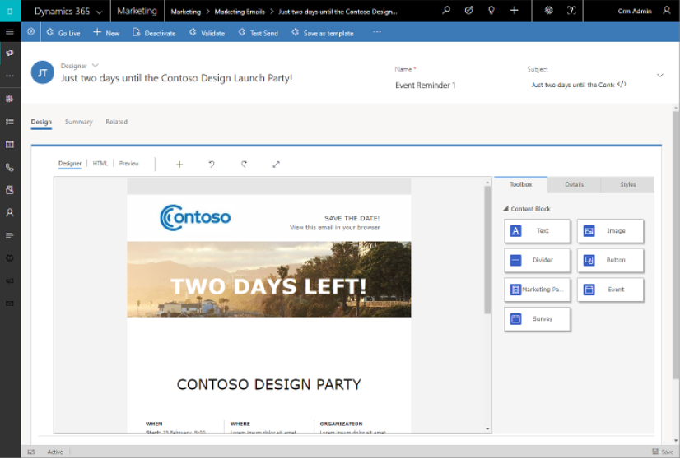
Dynamics 365 for Marketing
Urejevalniki vsebin
Številne predloge
html urejevalnik
vgrajeni zemljevidi in ‚heatmaps‘

Slide 26
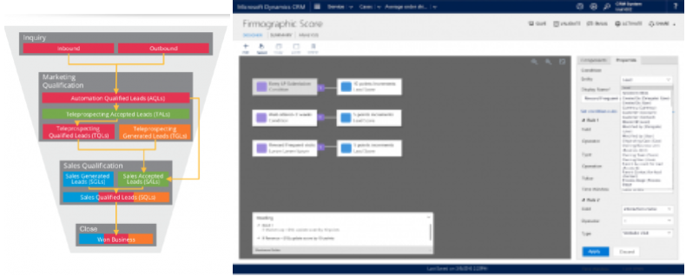
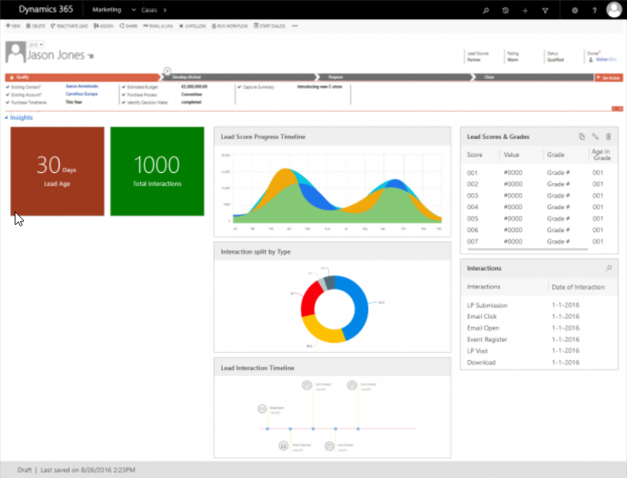
Dynamics 365 for Marketing
Vodenje možnih strank
Kombinirani prodajni in marketinški lijak
Kreiranje ciljne strani
Pravila točkovanja
Vizualizacija pravil
Vgrajena analitika

Slide 27
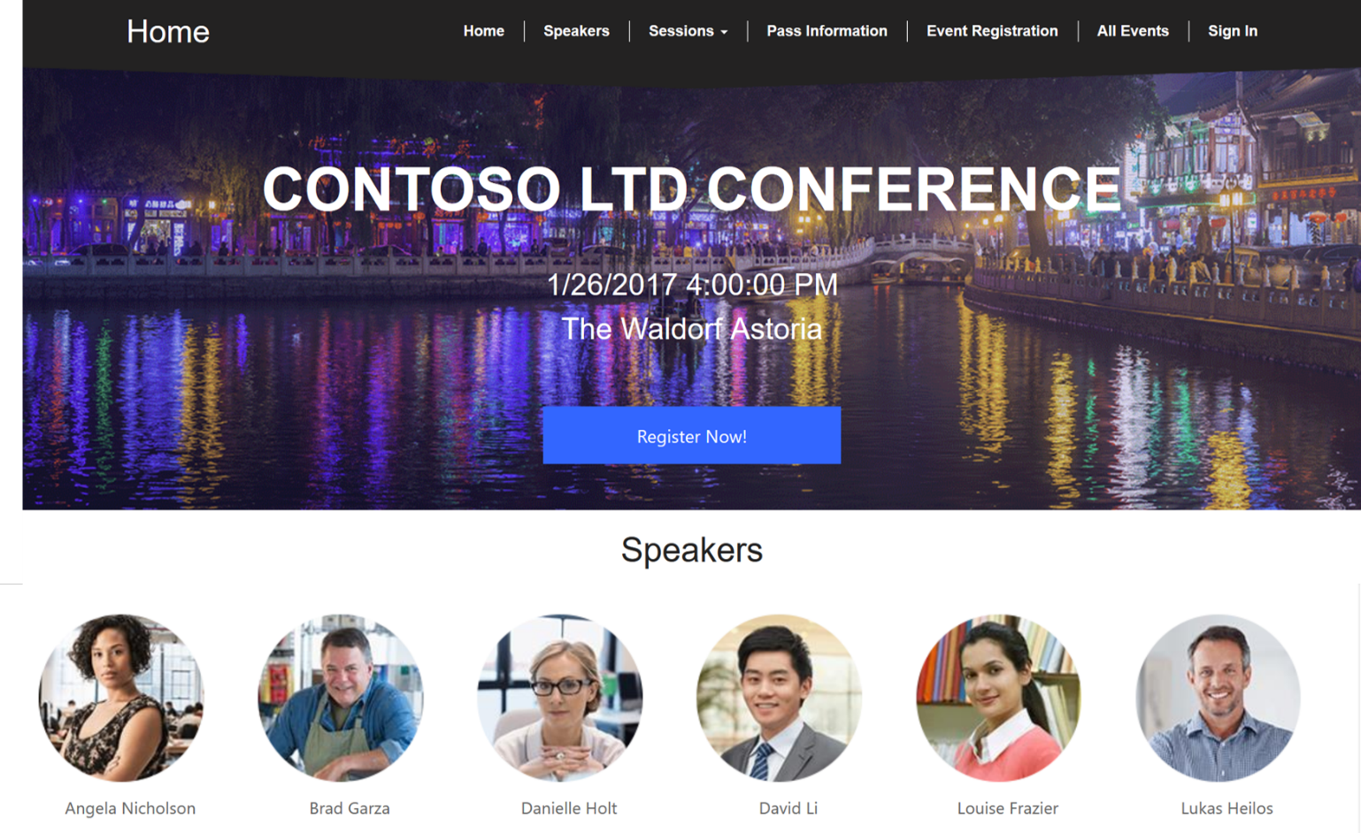
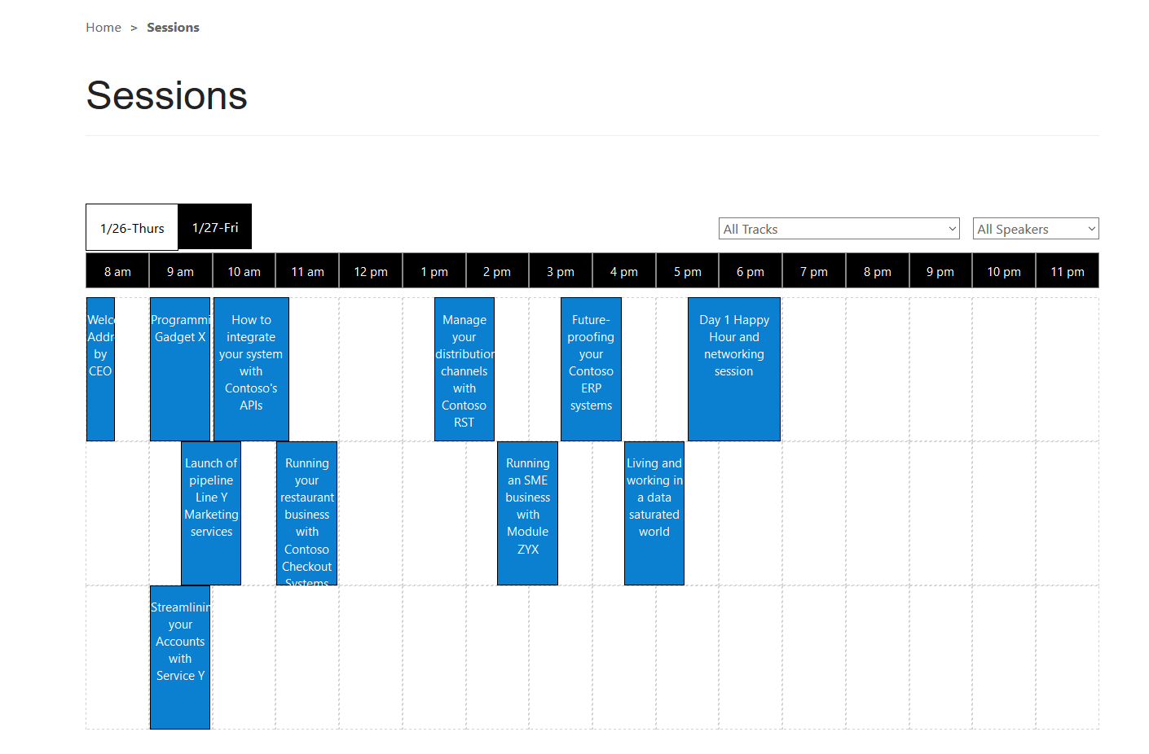
Dynamics 365 for Marketing
Organizacija dogodkov
Webinarji in konference
Vodenje agende
Portal za udeležence
Registracija
Koledarji
Mobilna aplikacija (preview)

Slide 28
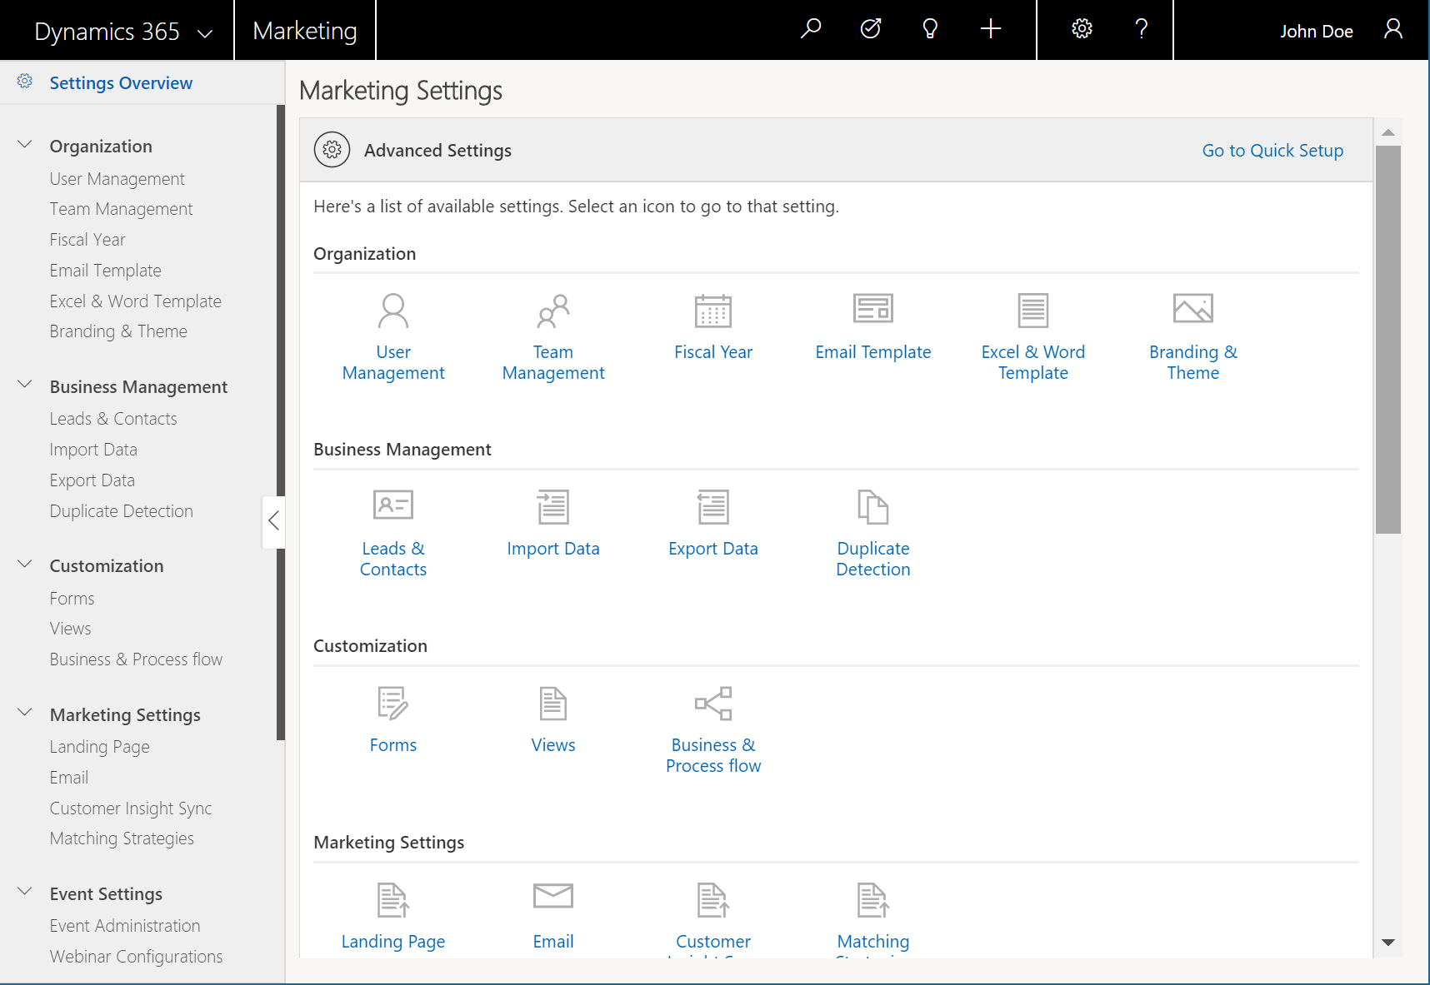
Dynamics 365 for Marketing
Napredna administracija
Poenostavljeno/vodeno urejanje
Uporaba čarovnika

Slide 29


4. GDPR
Številna orodja za pomoč pri doseganju skladnosti

Slide 30
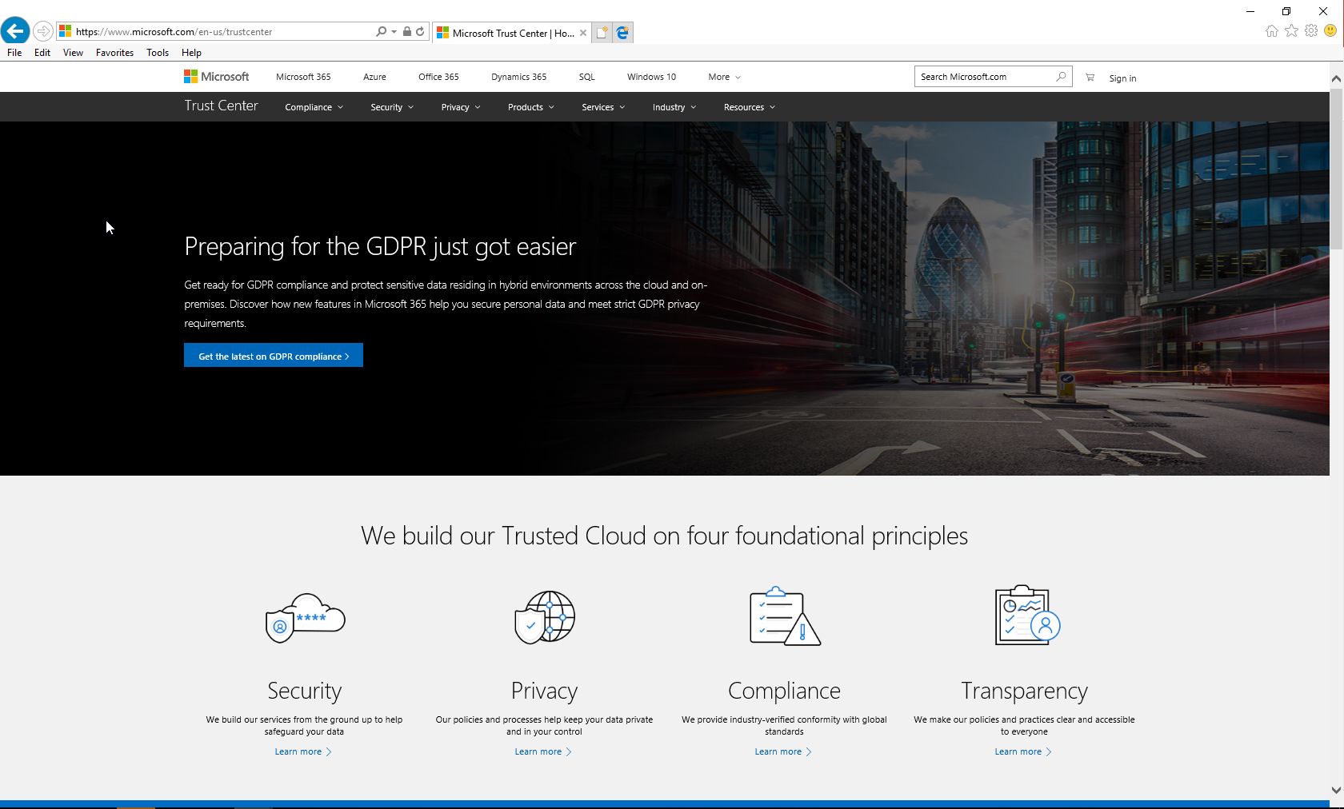
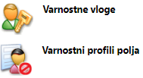
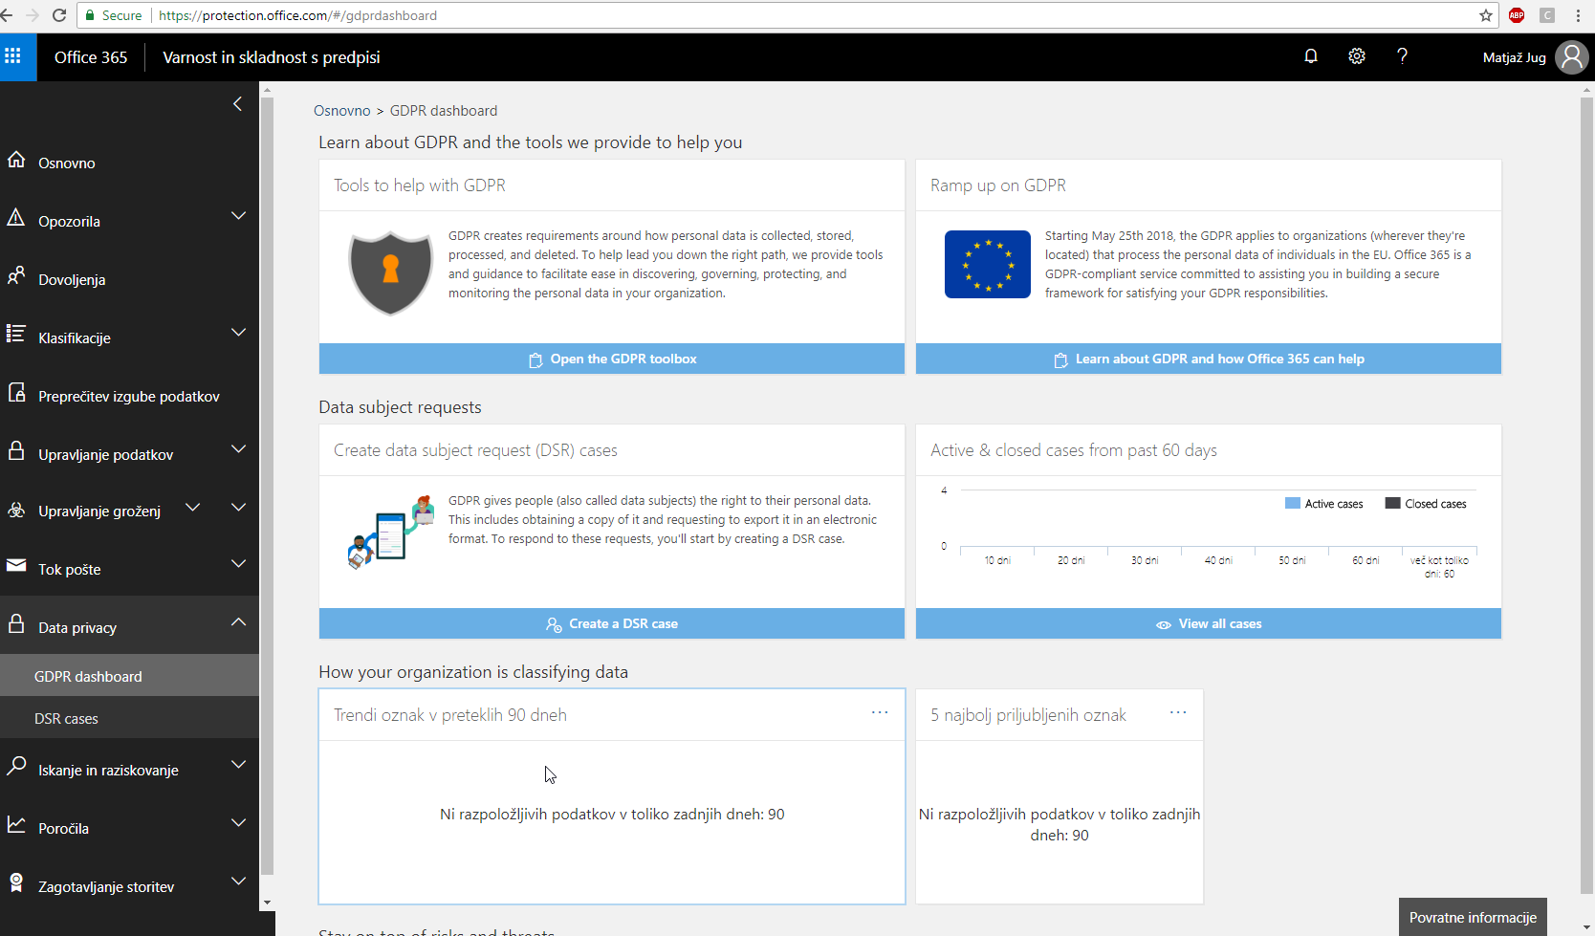
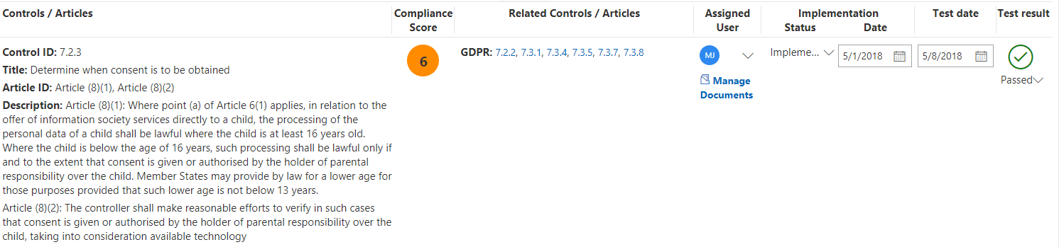
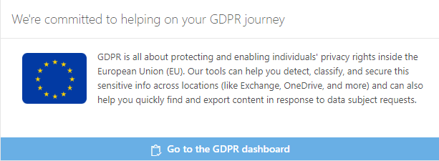
GDPR
Varnostne vloge / varovana polja
Microsoft TrustCenter
Compliance Manager
eDiscovery

Slide 31
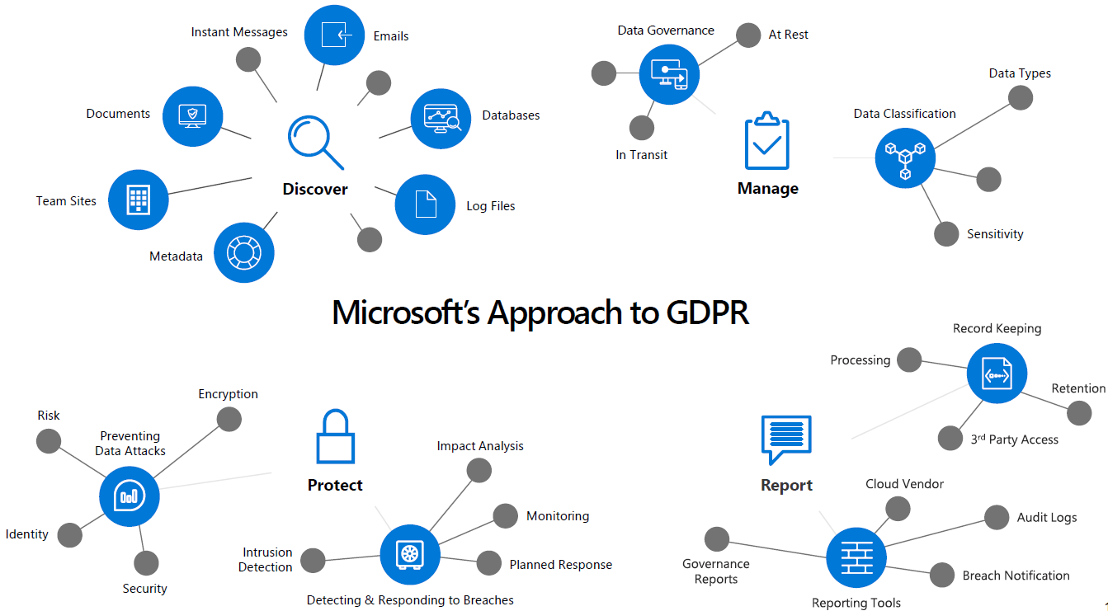
GDPR

Slide 32
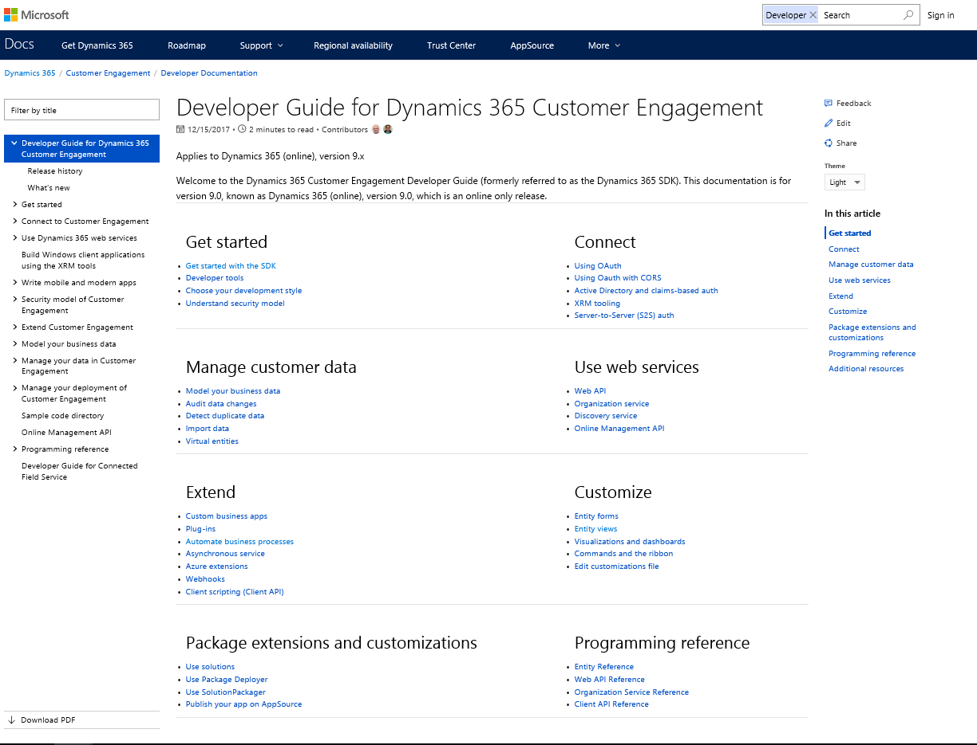
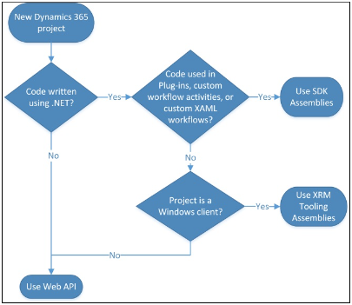
5. Razširjeno, prenovljeno razvojno okolje
Dynamics 365 Customer Engagement Developer Guide
PowerApps
Canvas apps (WYSIWYG screen design )

Slide 33

6. Napredna integracija podatkov
Data Integration

Slide 34



7. Vgrajeni PowerBI
Embeded PowerBI

Slide 35


8. ERP v oblaku
Dynamics 365 Business Central (!)

Slide 36
Kratek demo
Matjaž Jug

